Slide 1
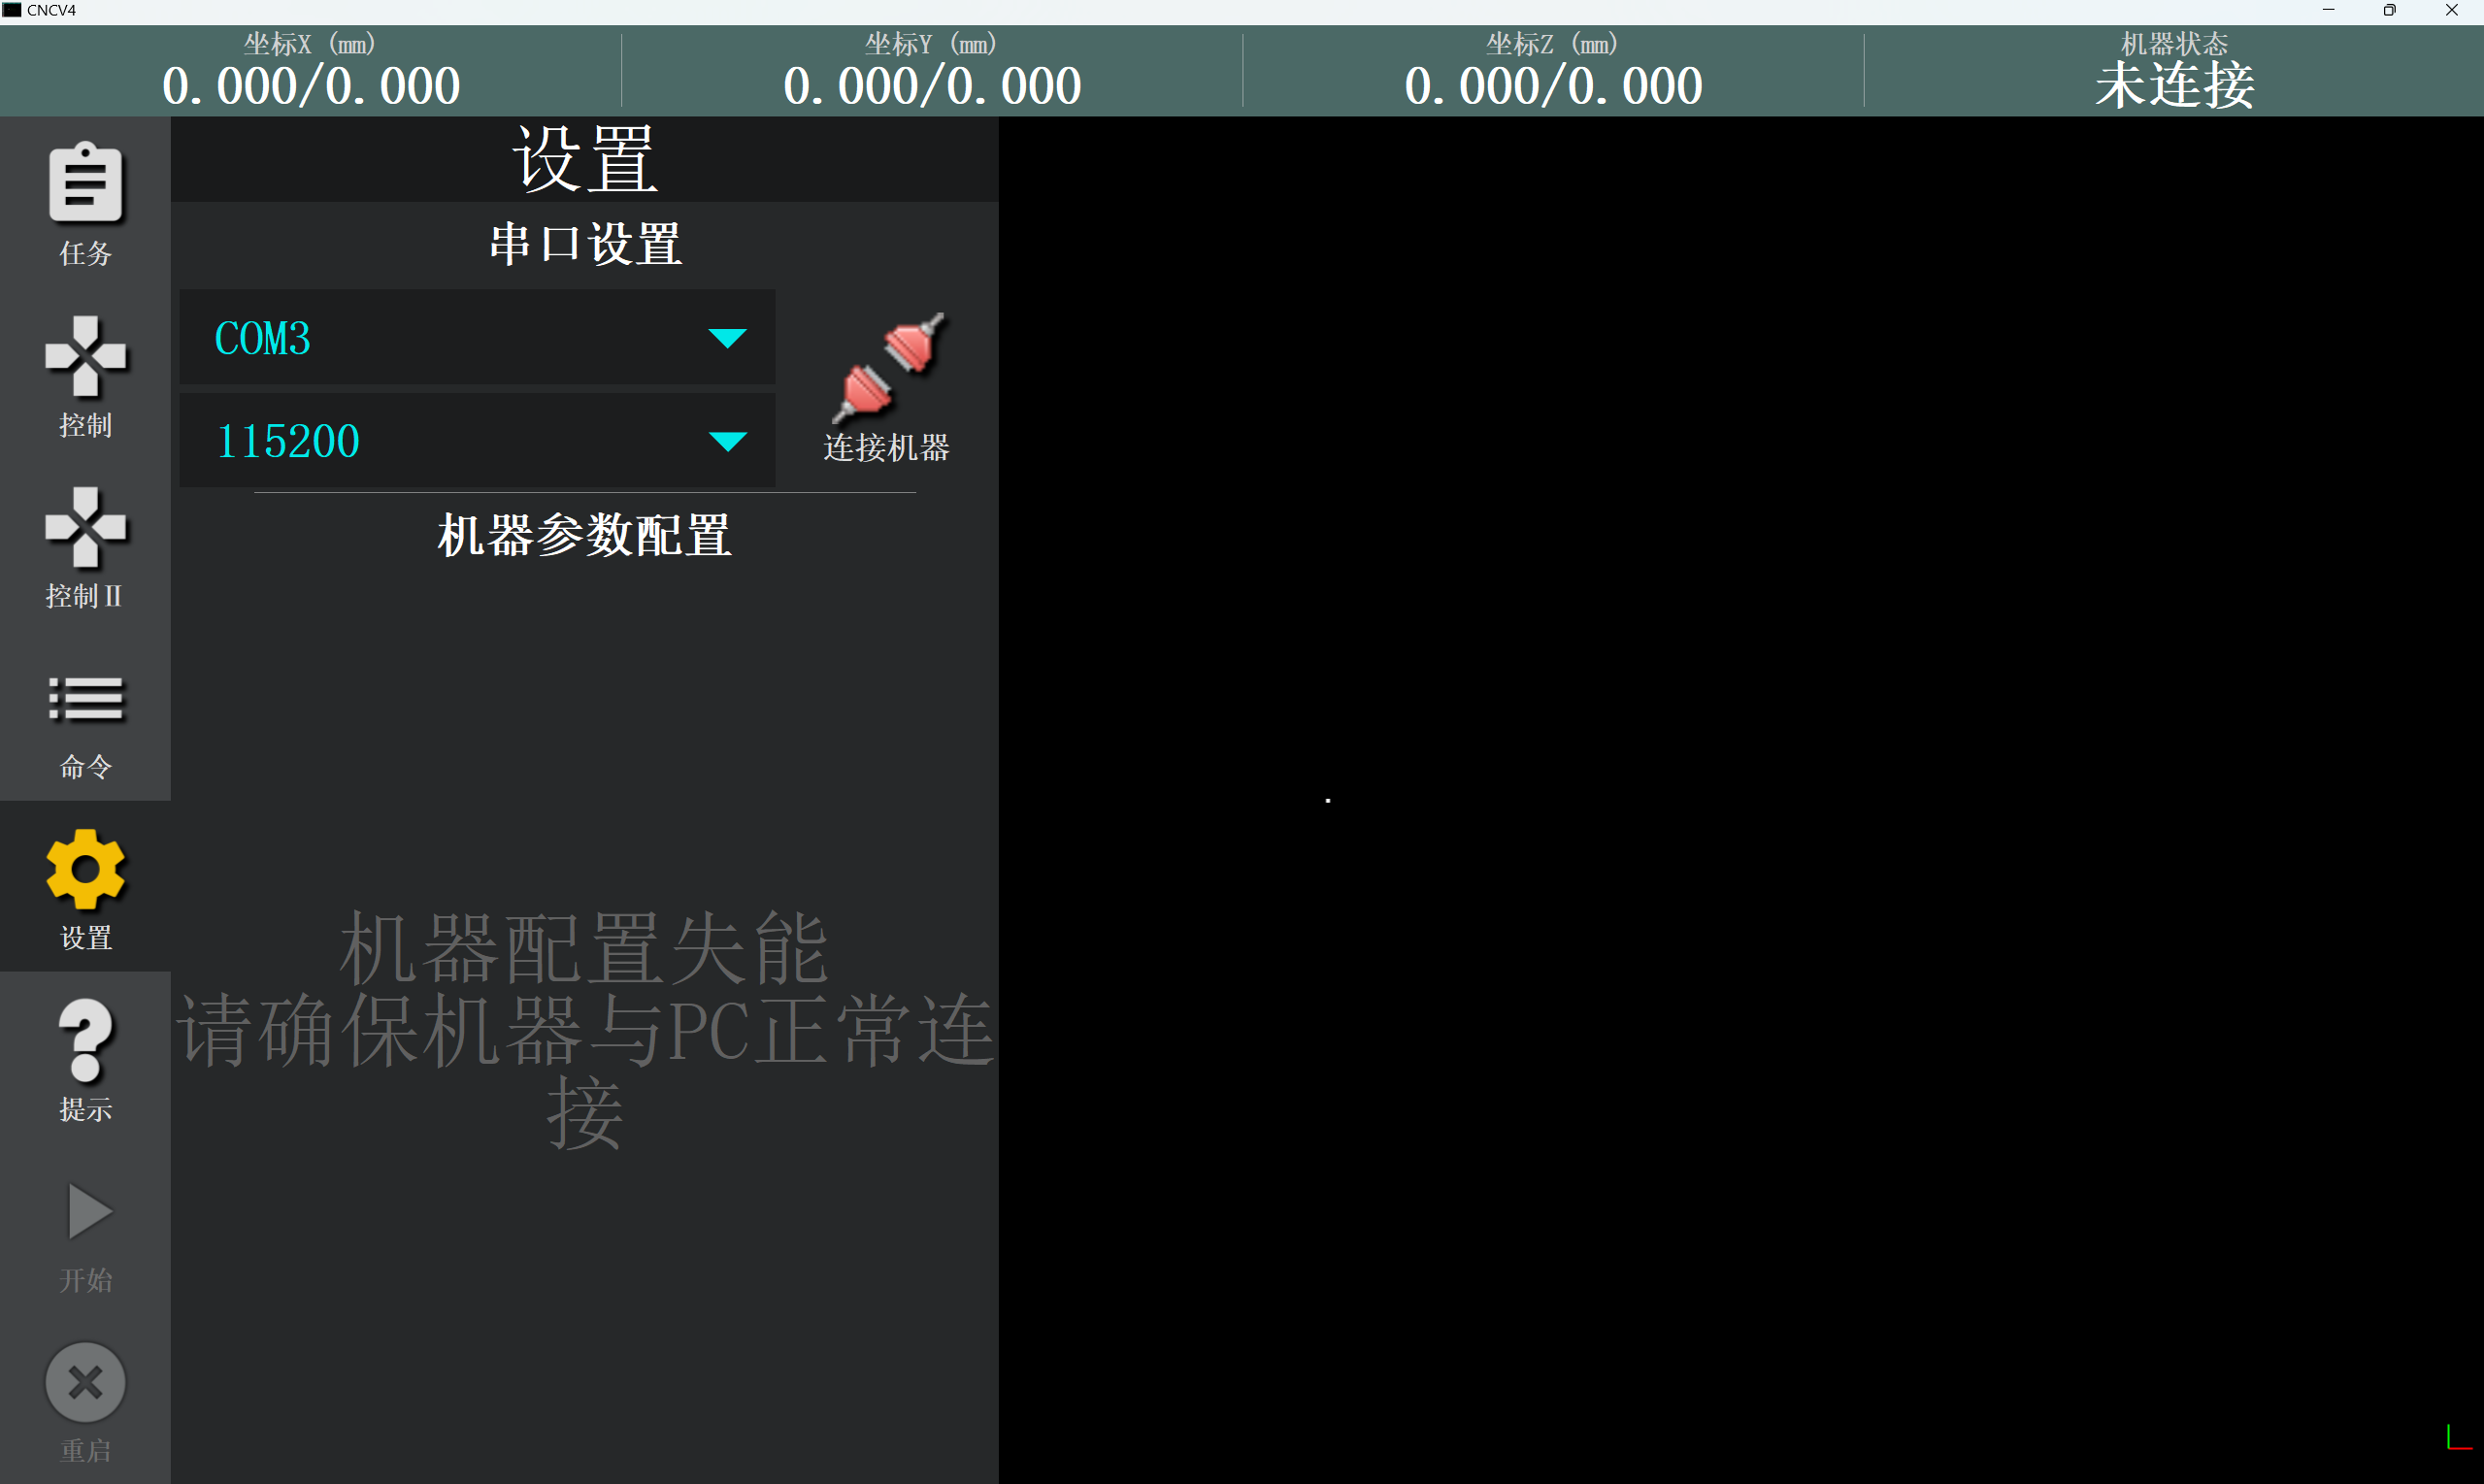
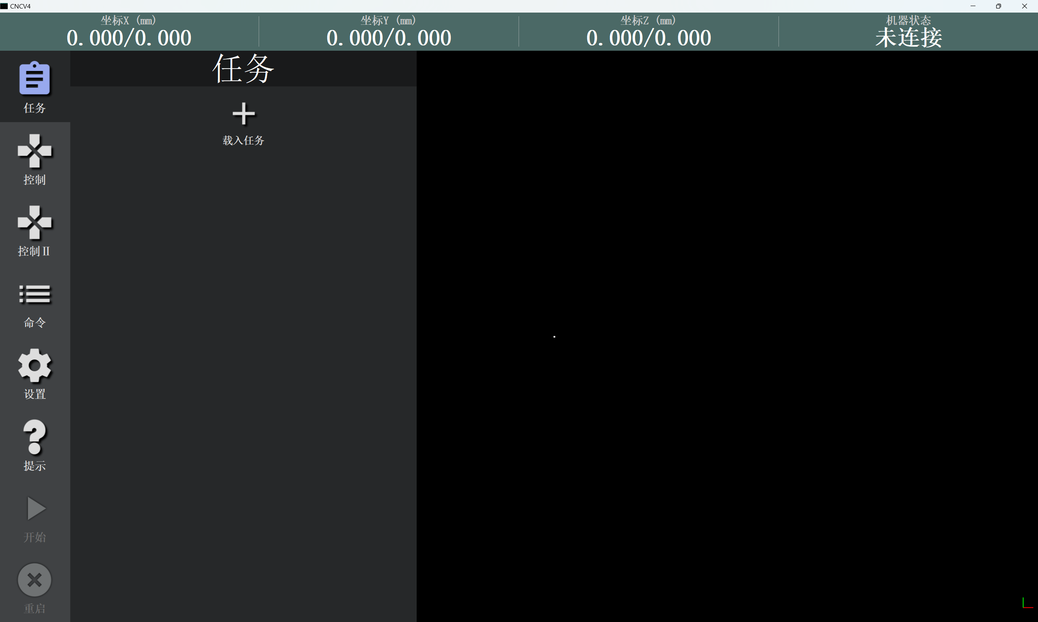
第一步
插上数据线
连接雕刻机
（若连不上换com口/点击重启）
第二步
载入任务（.nc格式文件）

Slide 2
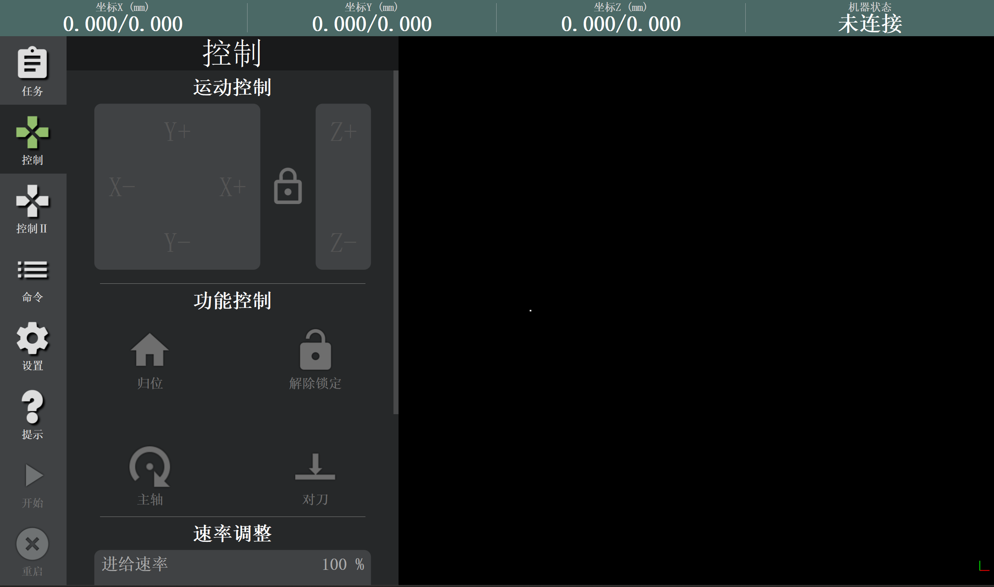
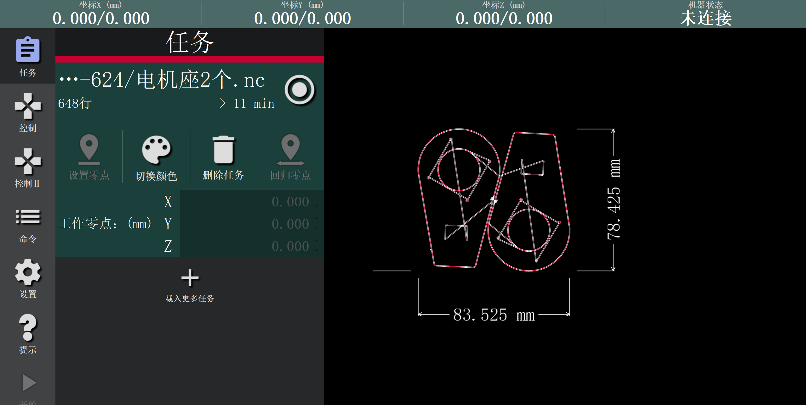
第三步
以刀路路径轮廓数据为依据
控制电机运转，
调整刀头的X、Y轴位置
确保刀头运作路径在玻纤板正确的位置
刀路轮廓数据

Slide 3
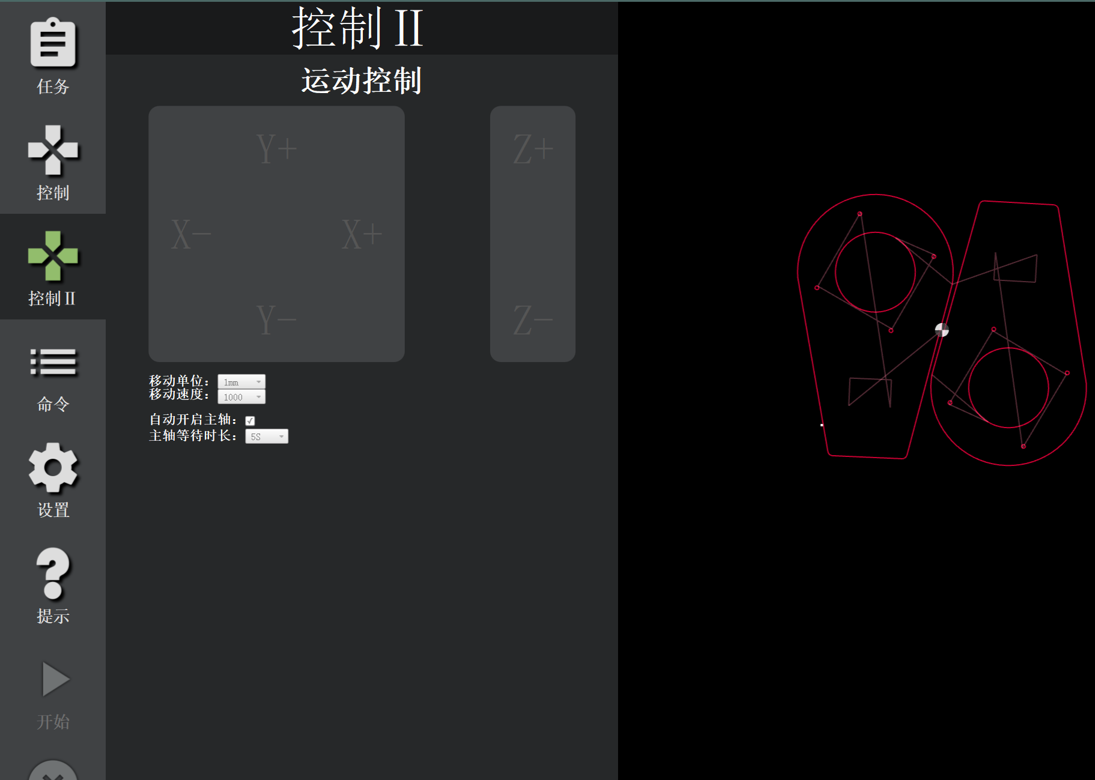
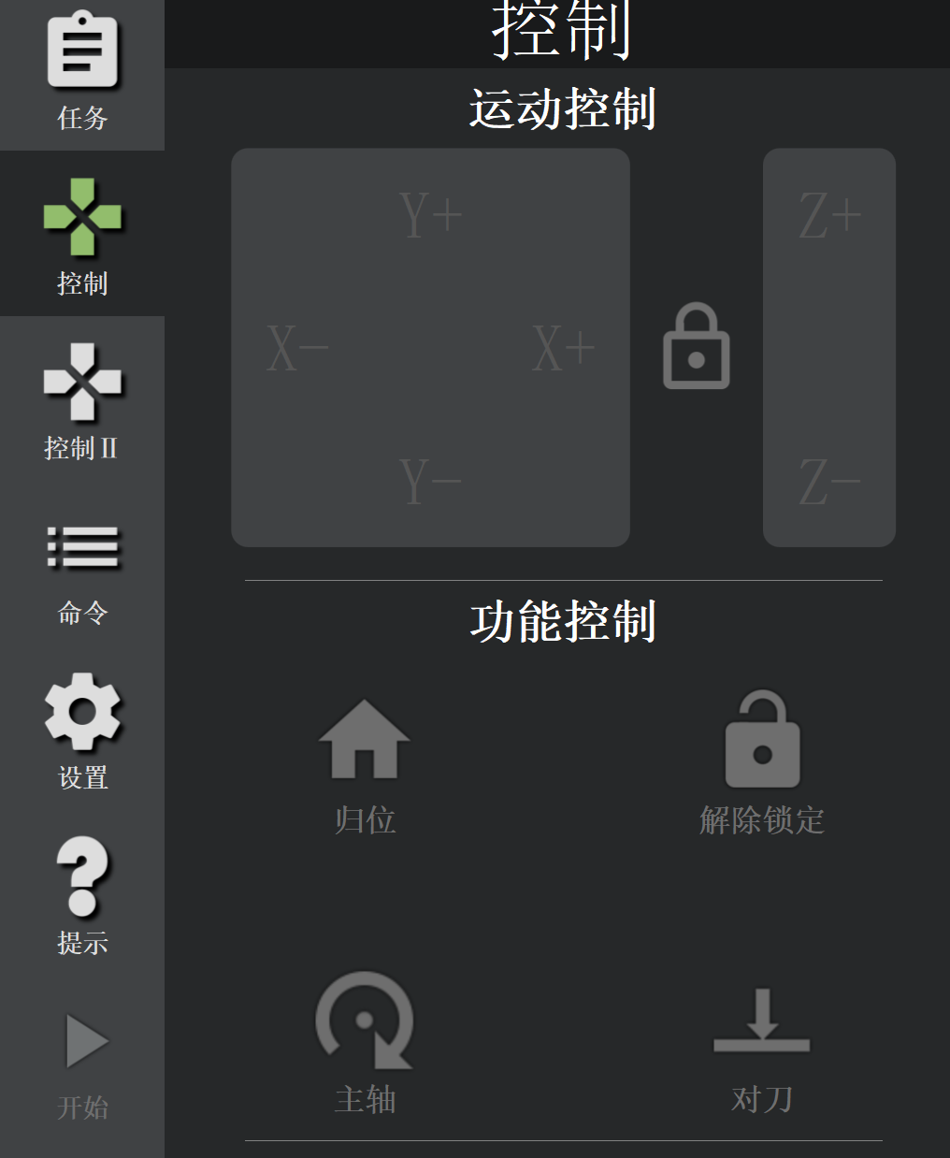
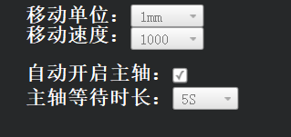
第四步
1、利用控制板块（如下图），缓慢放下刀头
2、在刀头快要贴近玻纤板时（肉眼观测、大约1-2mm）
3、点按 “ 主轴 ” ，启动刀头
4、调到板块Ⅱ（如右图）将移动单位设置成0.1mm
5、点按“ Z- ”，使刀头缓慢接近玻纤板
6、不断下刀，进刀约0.3-0.6mm
调整为0.1mm

Slide 4
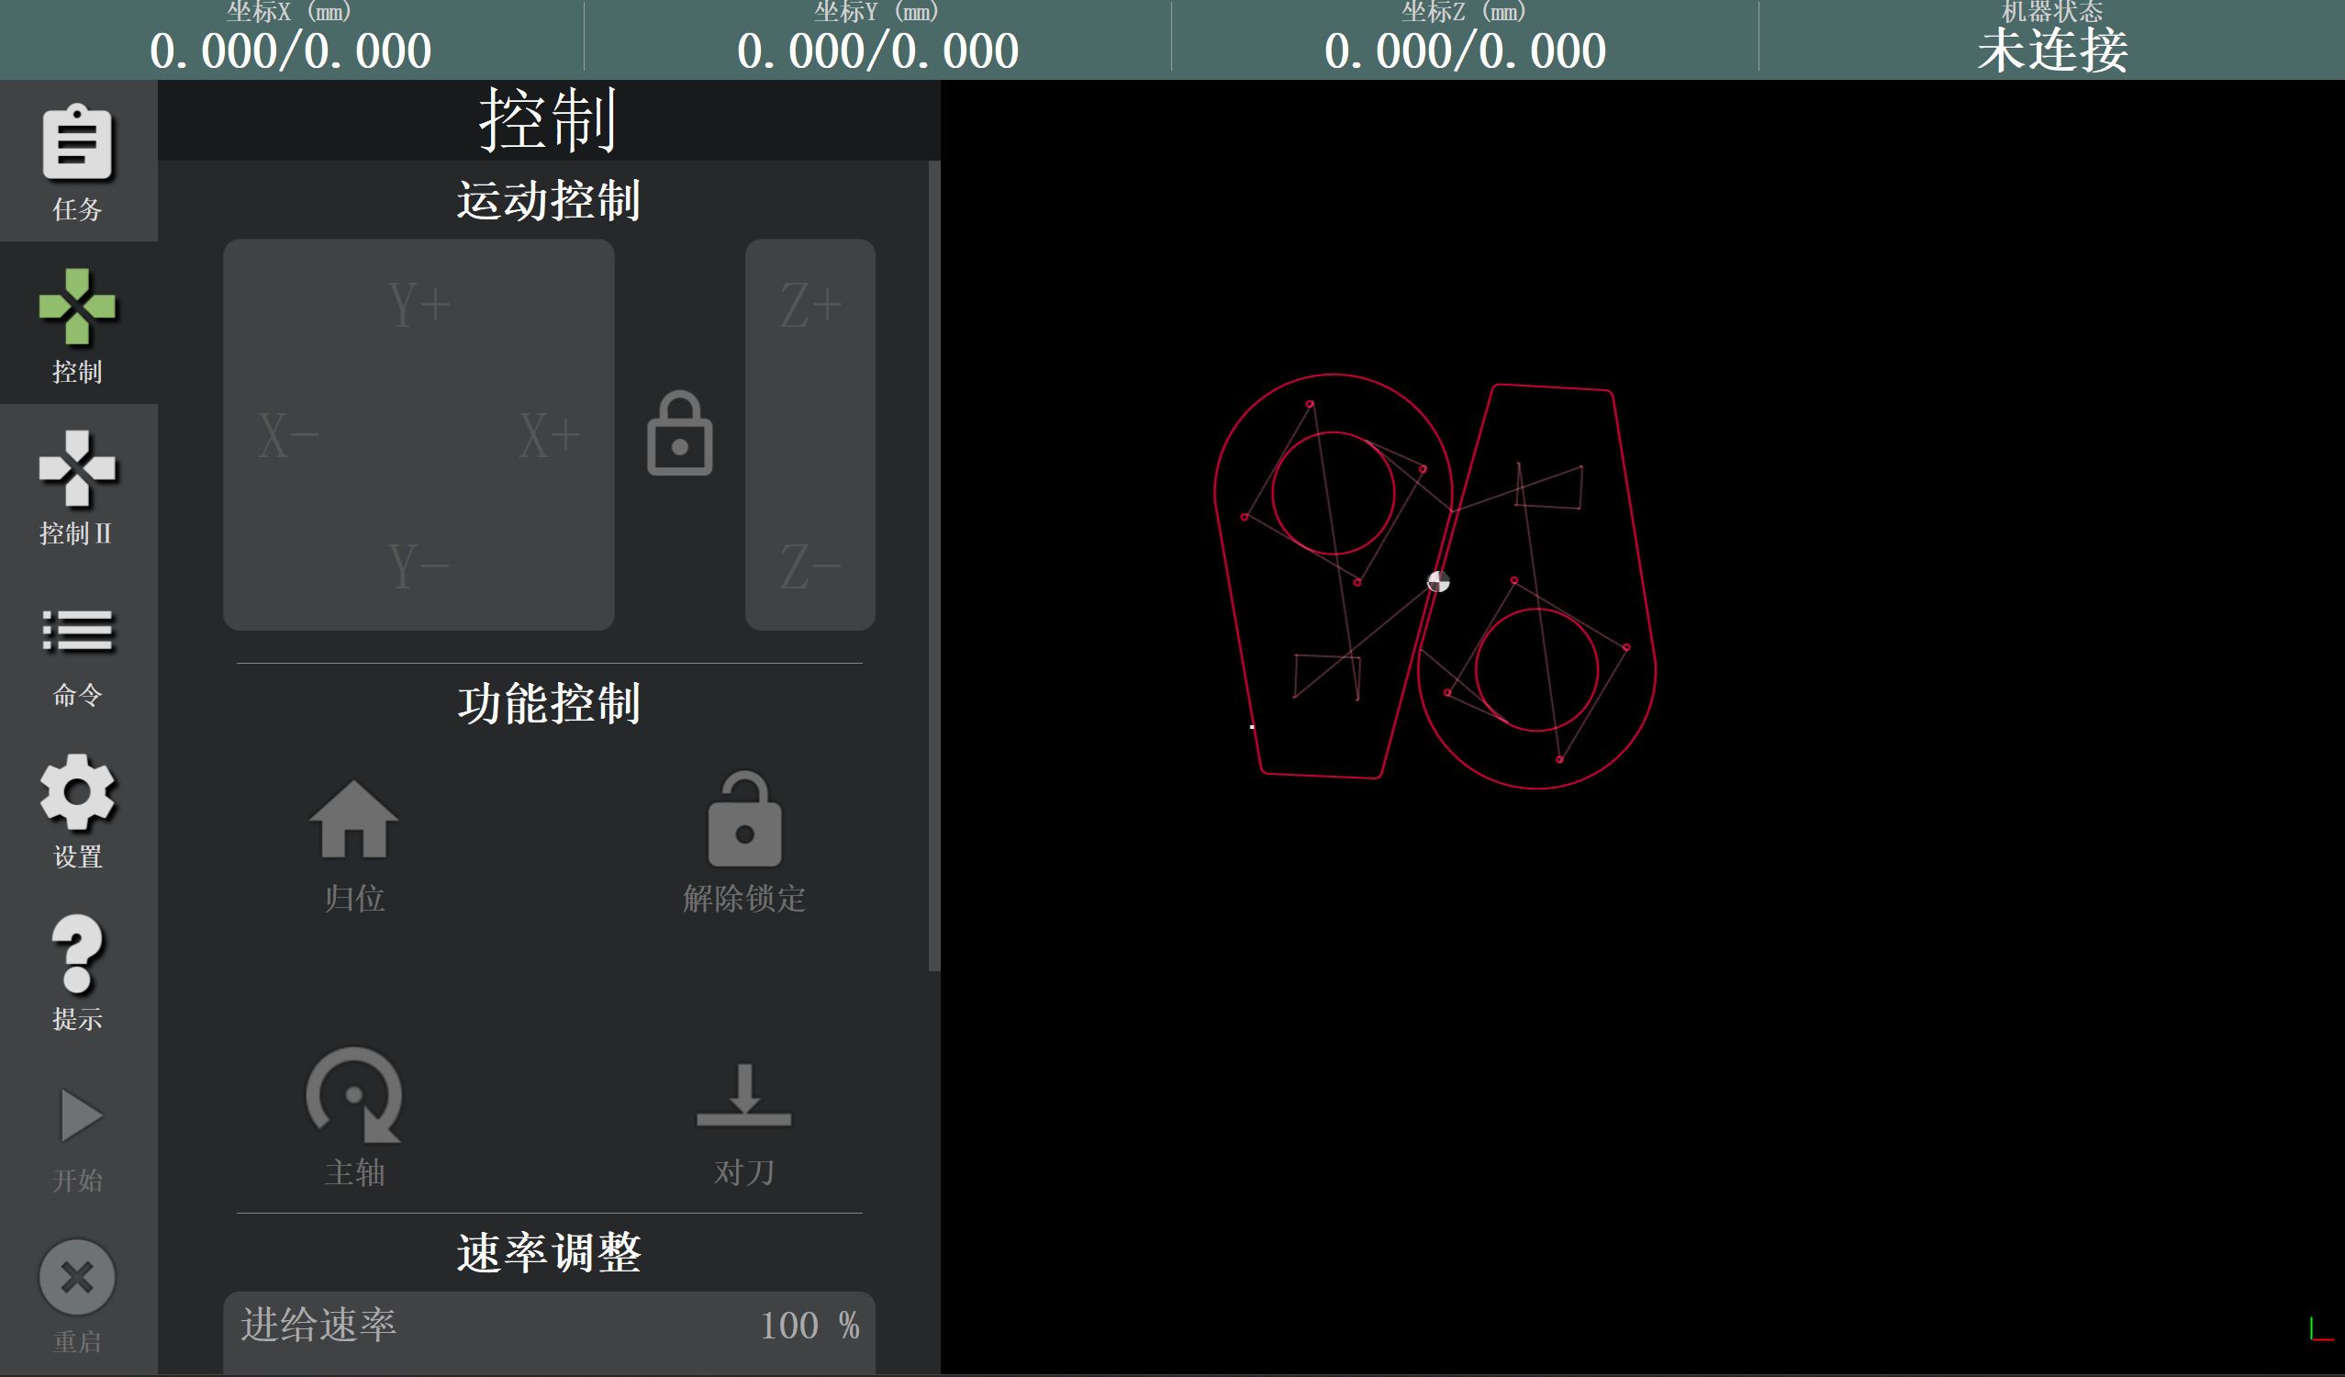
第五步
点击开始即可

